Slide 1
ТАТБИЌИ МУНОСИБАТИ БОСАЛОЊИЯТ ДАР ТАЪЛИМИ ФАННИ ХИМИЯИ ОРГАНИКЇ
Зумратов А.Х. - омўзгори фанни
химияи литсейи №3 барои
хонандагони болаёќати
шањри Душанбе

Slide 2
Салоњиятнокї ё муносибати босалоњият дар таълим муносибатро нисбат ба таълим дигар карда, хонандаро дар маркази фаъолият ќарор медињад. Агар дар системаи анъанавї маркази диќќат (таваљљуњ) устод бошад, пас дар муносибати босалоњият хонанда маркази таваљљуњ аст.
Устод дар ин система наќши роњнаморо (роњбаладро) мебозад ва ба хонандагон барои њалли мушкилот роњ нишон медињад. Мушкилотро худи хонандагон дар гурўњњои дунафара ё гурўњњои хурди иборат аз чанд нафар (3-5 нафар) бо маслињат ва ёрии њамдигар њал мекунанд ё ба муаммоњо љавоб меёбанд. Дурустии њалли мушкилот ё њалли муаммоњо њангоми табодули назар дар байни аъзоёни гурўњ ва байни гурўњњо бо иштирок ва роњнамоии устод маълум мешавад.

Slide 3
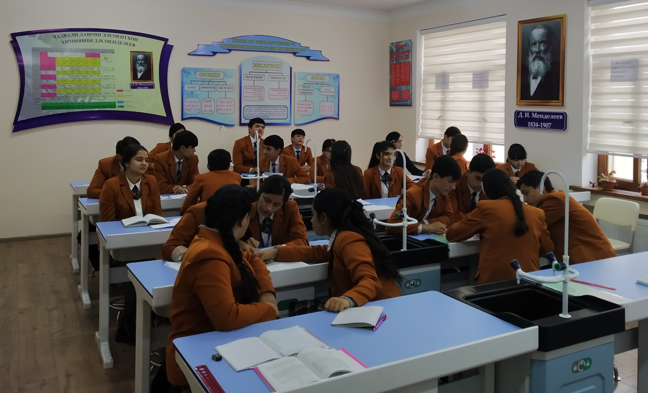
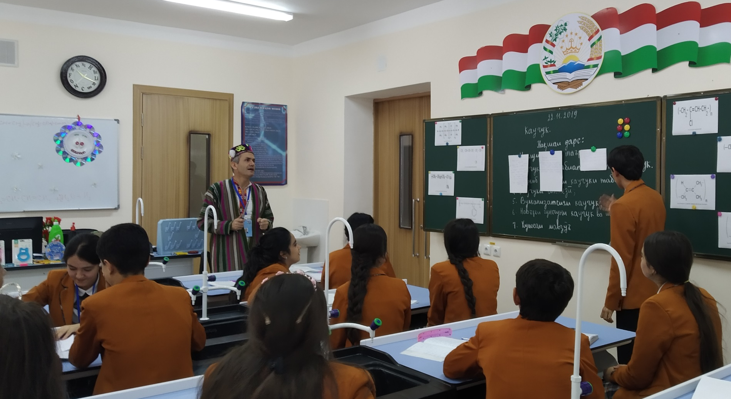

Slide 4
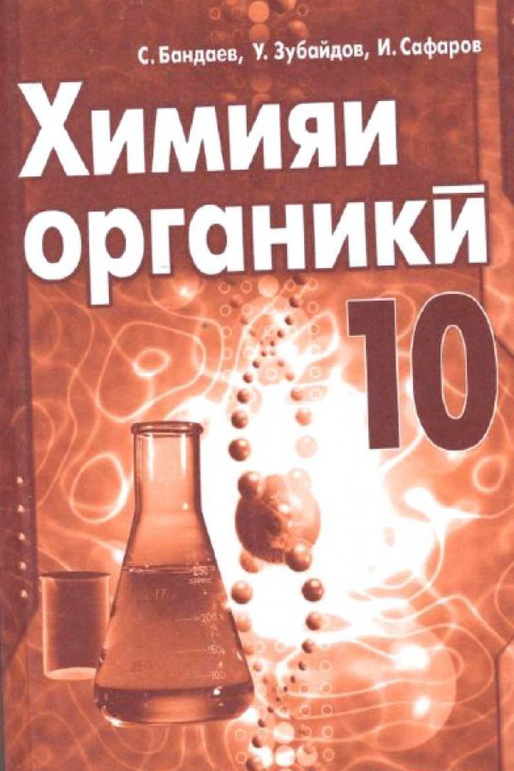
Фанни химияи органикӣ пайвастаҳои карбон, сохт ва табдилоти онҳоро меомӯзад. Барои чуқуртар омӯхтан ва ташаккул ёфтани фикр-ронии мантиқии хонандагон доир ба ҳар як мавзӯъ, масъалањо, машќњо ва маводди иловагӣ овардан зарур мебошад. Барои худназораткунӣ ва омӯзиши мустақилонаи хонандагон бошад саволҳо, масъала ва машқҳо низ овардан аз манфиат холӣ нест.

Slide 5
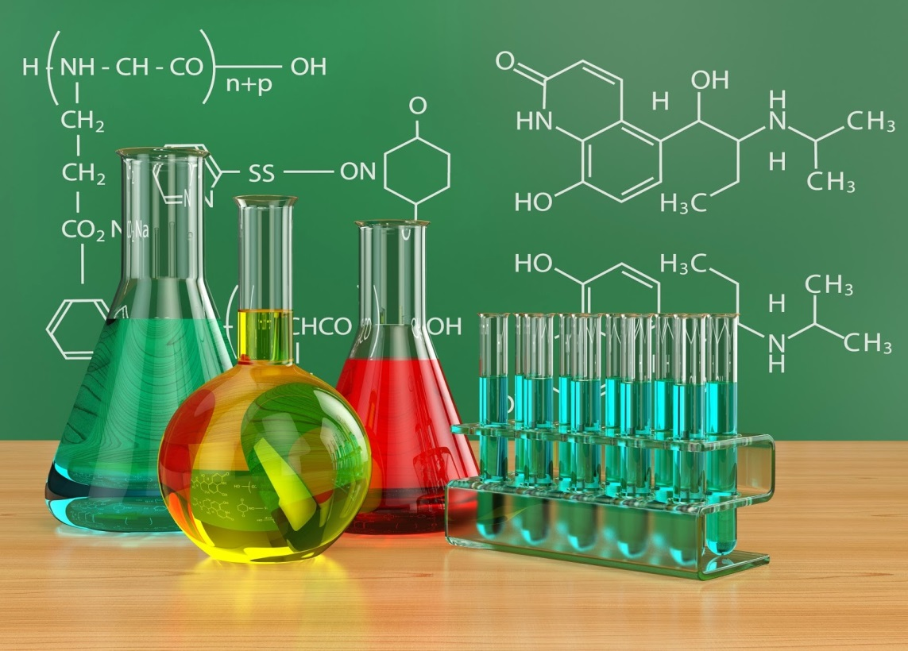
Дар охири ҳар як боб алоқамандии байни синфҳои пайвастаҳои органикӣ дар шакли нақша дода шудааст, ки хонандагон бояд муодилаи реаксияи ҳар як алоқамандиро тартиб дода, шароити гузаштани онҳоро нишон дињанд. Алоќамандии байни пайвастҳои алоҳидаи органикӣ дар расмҳое, ки истифодабарии синфҳои алоҳидаро тасвир менамоянд, дарҷ гардидааст. Вале мазмуни дарс ва тарзи ташкили он ба мавзӯъ вобаста аст. Таълими химияи органикӣ бо усулҳои лексия, усули фаъол, суҳбат, ҳал кардани масъалаҳои озмоишӣ ва ҳисобӣ, мушоҳида, ченкунӣ, саволу ҷавоб, мубоҳиса, озмоишӣ, амалӣ ва омехта гузаронида мешавад.

Slide 6
1. БО УСУЛИ «АНГЕЗИШИ ЗЕҲН»
Омӯзгор ба воситаи ин усул бо истифода аз саволҳои дар зер омада, фикру андешаҳои хонандагонро шунида, дар тахтаи синф менависад. Барои ба саволҳо ҷавоб гардонидан ба хонандагон 1 ё 2 дақиқа вақт додан.
Намунаи саволњо:
Мавзӯи химияи органикӣ чист?
Пайвастаҳои органикӣ ва ғайриорганикӣ чї фарқ доранд?
Химияи органикӣ дар ҳаёти ҷомеа чӣ аҳамият дорад?
Ҳангоми иҷрои супориш омўзгор оид ба тараққиёти саноат дар аввалҳои асри XIX, вазифаҳои мушаххас дар назди илмҳои мухталиф, аз ҷумла химияи органикӣ, назарияи виталистии Я.Бертселиус, назарияи радикалҳо, назарияи хелҳо, таълимоти атому молекула, пайдоиши мафҳум дар бораи валентнокӣ, муайян шудани чорвалентнокии атоми карбон, ҳамчун заминаҳои пайдоиши назарияи сохти химиявии пайвастаҳои органикӣ бо хонандагон суҳбат ташкил мекунад.
Баъд аз он омӯзгор дар тахтаи синф формулаи пайвастаҳои органикиро мувофиқ ба моҳияти назарияи радикалҳо ва хелҳо тасвир менамояд.

Slide 7
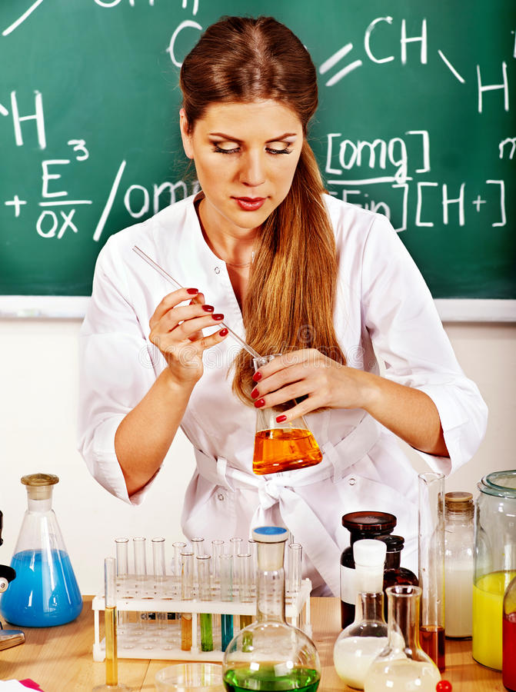
2. БО РОЊИ САВОЛУ ЉАВОБ
Ба воситаи саволҳо омӯзгор диққати хонандагонро ба машғулият ҷалб намуда, дониши онҳоро арзёбӣ менамояд. Пас аз шунидани ҷавоби хонандагон, омӯзгор ҷавобҳоро пурра месозад.
Намунаи саволњо:
Мафҳумҳои формулаи умумӣ, қатори ҳомологӣ, фарқи ҳомологӣ, ҳомолог чӣ маъно доранд?
“Изомер” ва “ҳомолог” аз якдигар чӣ фарқ доранд?
Изомерҳо чист?
Принсипҳои номгузории ИЮПАК кадомҳоянд?
Атоми карбони якума, дуюма, сеюма ва чорума аз якдигар чӣ фарқ доранд?

Slide 8
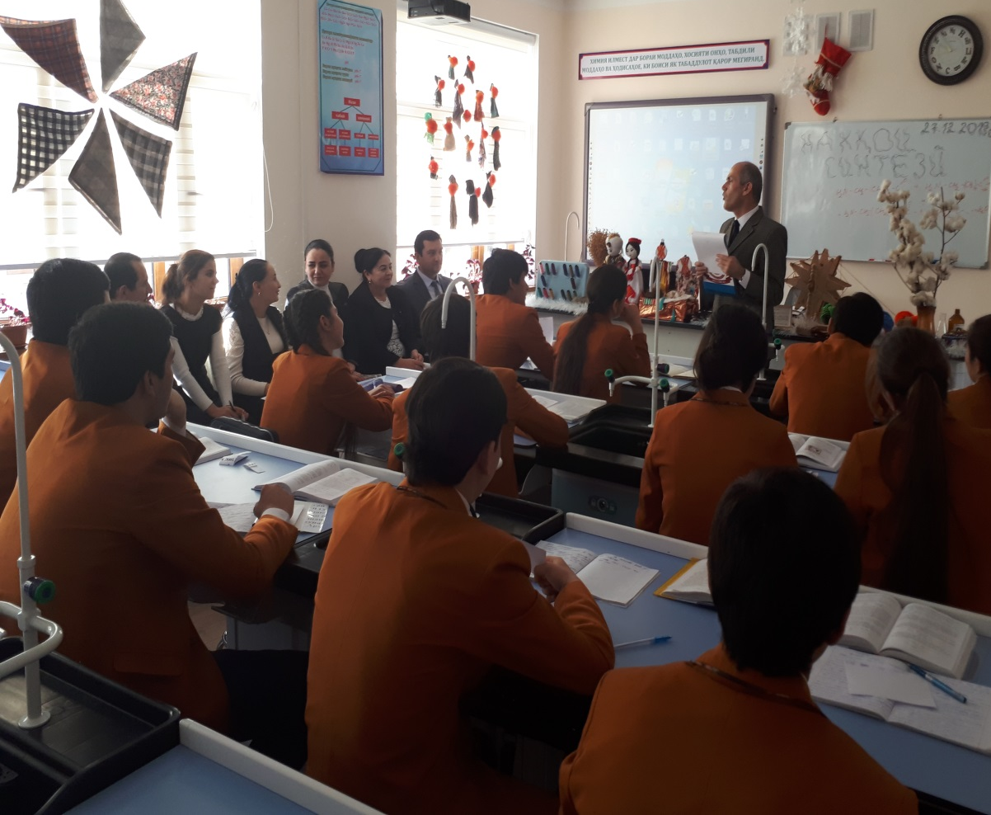
3. БО РОЊИ ТАШКИЛИ СУЊБАТ
Барои намуна: Ҳангоми иҷрои супориш омўзгор доир бо дараҷаи оксидшавии атоми карбон дар пайвастаҳои органикӣ, тартиб додани муодилаи реаксияи оксиду барқароршавии карбоҳидрогенҳои ҳаднок бо усули баланси электронӣ ва тартиби муайян кардани суммаи электронҳои додашудаи
атомҳои карбон ҳангоми
сӯхтани карбоҳидроген-
ҳои ҳаднок бо хонанда-
гон суҳбатташкил мекунад.
Баъд аз он омӯзгор
дар тахтаи синф схемаи
реаксияҳои ба оксиду
барқароршавии
карбоҳидрогенҳои ҳаднок,
бо усули баланси электронӣ
мансуб бударо тасвир менамояд.

Slide 9
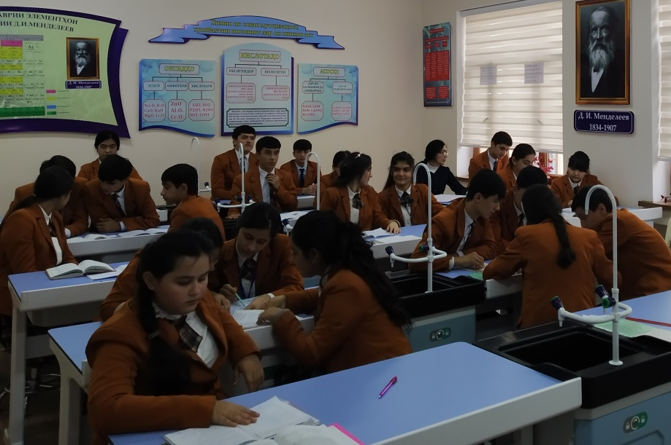
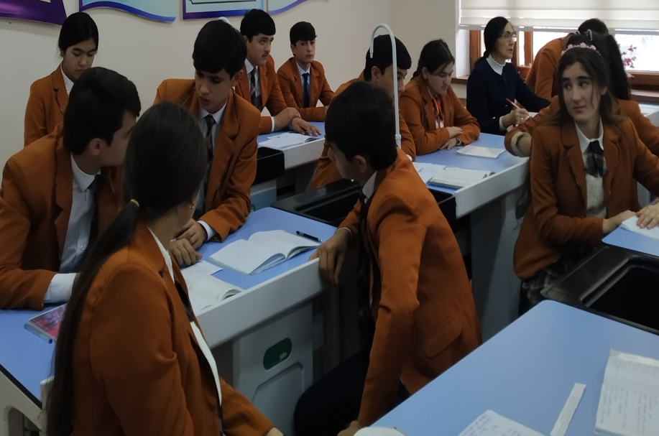
4. БО РОЊИ ГУРЎЊБАНДЇ
Кор бо варақаҳои супоришдор дар гурӯҳҳо. Хонандагонро ба гурӯҳҳо ҷудо кунед. Аз онҳо хоҳиш кунед, ки бо матн кор кунанд. Аз рӯйи матн ба гурӯҳҳо чунин супориш диҳед:
Барои намуна:
Гурӯҳи 1 «ТАБИЇ». Полимери 2-метил-1,3-бутадиен (изопрен) будани каучуи табиӣ ва сохти муназзам доштани онро шарҳ диҳед ва ба таври каҷшавӣ тасвир кунед.
Гурӯҳи 2 «СИНТЕЗЇ». Усули синтезии ҳосил кардани каучук, хосиятҳои физикии ва вулқониши каучукро фаҳмонад ва реаксияҳои онро нависед.
Гурӯҳи 3 «БУТАДИЕН». Навъҳои гуногуни каучу (каучуи дивинилӣ, изопренӣ, хлоропренӣ, бутадиению стиролӣ, дивинилнитрилӣ) ва истифодабарии онҳоро шарҳ диҳед ва формулаи онҳоро нависед.

Slide 10
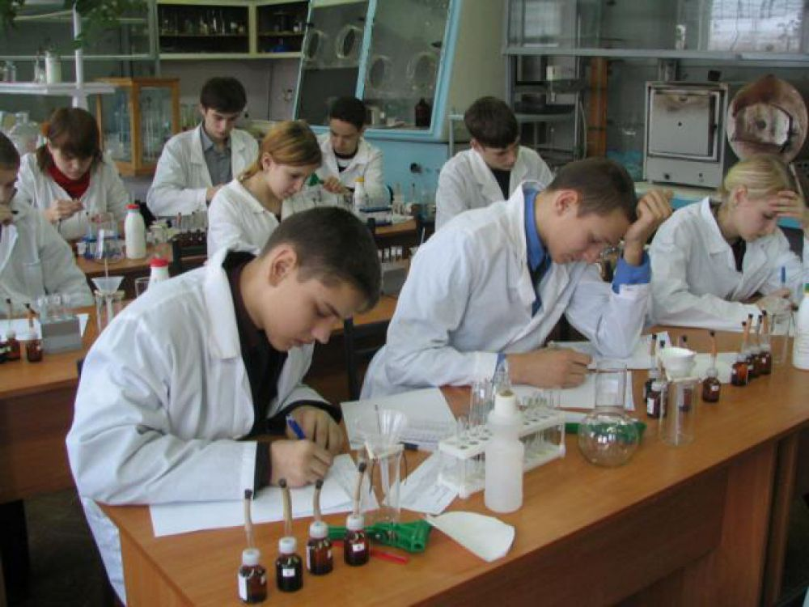
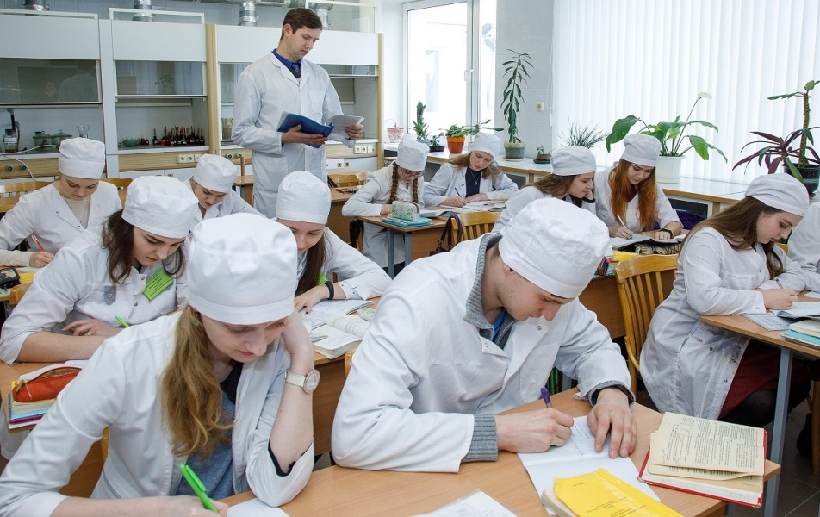
5. БО РОЊИ ЊАЛЛИ МАСЪАЛАЊОИ ОЗМОИШЇ ВА ЊИСОБЇ
Кор бо вариантҳои санҷишии хаттӣ дар гурӯҳҳо. Аз хонандагон хоҳиш кунед, ки доир ба маводди ҳалли масъалаҳо кор кунанд, ба гурӯҳҳо чунин супориш диҳед:
Маводди ҳалли масъалаҳоро бодиққат хонед ва бо мазмуни он шинос шавед;
Баробарии реаксияҳои химиявии ин равандро тартиб диҳед;
Оид ба иҷрои кор ҳисобот пешниҳод намоед.
Коратонро муаррифӣ кунед.
Дар вақти муаррифии ҳисоботҳо байни хонандагон муҳокимарониро ба роҳ монед, ҷойҳое, ки маълумоти муҳим дорад, диққати бештар диҳед ва агар лозим шавад худатон пурра кунед.

Slide 11
6. БО РОЊИ МУШОЊИДАКУНЇ
Кори инфиродӣ. Омӯзгор барои иҷро намудани кори амалӣ ба хонандагон супориш медиҳад. Барои намуна:
1. Ҳалшавандагии кислотаҳо. Ба пробиркаи дар дохилаш кислотаҳои кристаллї дошта 1-2 мл оби муқаттар илова кунед, омехтаро сахт таккон диҳед. Ҳалшавандагии кислотаҳои тадқиқотиро муқоиса кунед. Пробиркаҳои дар дохилаш кислотаҳои ҳалнагаштаро то пурра ҳалшавиашон гарм намуда, агар лозим гардад об илова кунед.
Сипас дар ҳаво хунук кунед. Чӣ ҳодиса ба амал меояд?
2. Тағйирёбии ранги индикатор. Қоғази индикаториро ба чор қисм тақсим намуда, дар рӯи шишаи намоишї гузоред. Ба ҳар қисми қоғази индикаторї якчанд чакра аз кислотаҳо илова кунед. Рангнокшавии онҳоро муқоиса кунед ва доир ба қувваи кислота хулоса бароред.
3. Баҳамтаъсирӣ бо гидроксиди натрий. Ба ҳар пробирка якчанд чакра фенолфталеин рехта бо иловаи чакра то пайдо шудани тағйироти ранг маҳлули гидроксиди натрийро илова кунед. Чӣ мушоҳида намудед?
Супориш:
1. Кадом кислотаҳо дар об кам ҳалшаванда мебошанд?
2. Кадом аз кислотаҳои ароматӣ ҳалшавандагии хуб дорад?
3. Муодилаи реаксияро тартиб диҳед.

Slide 12
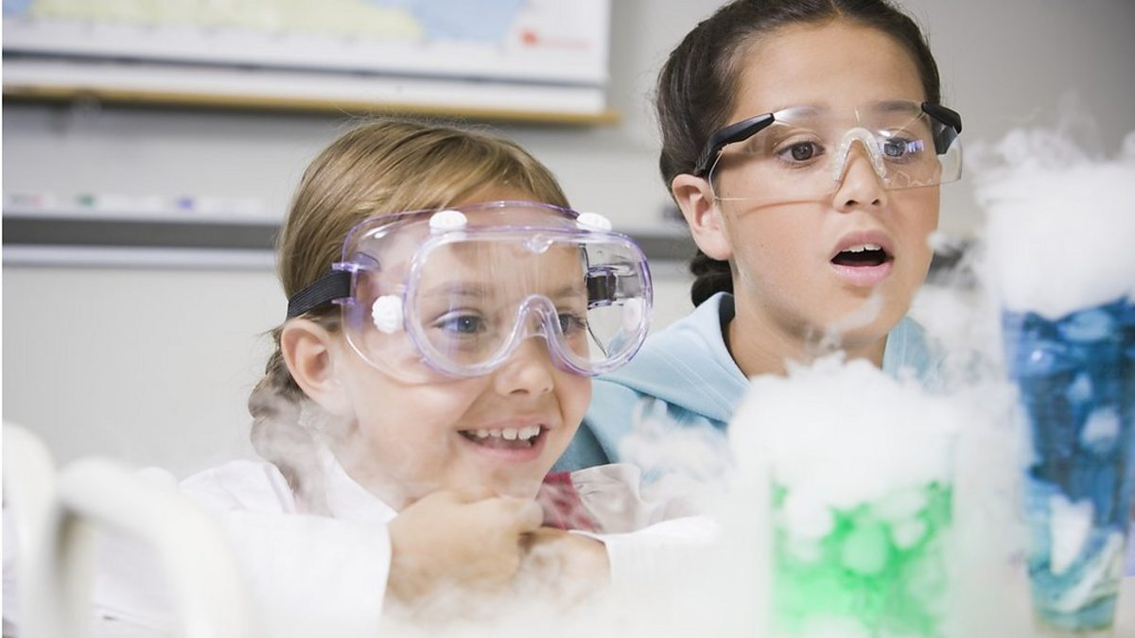
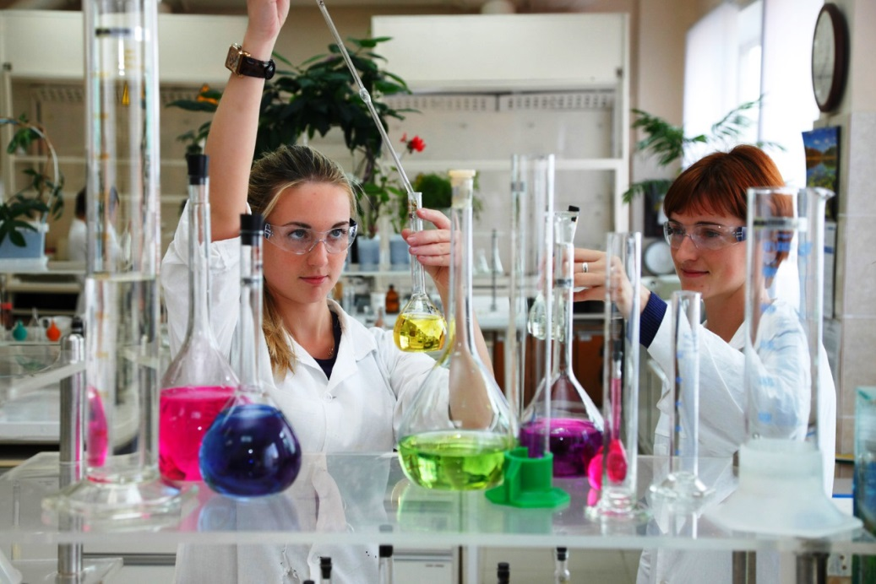
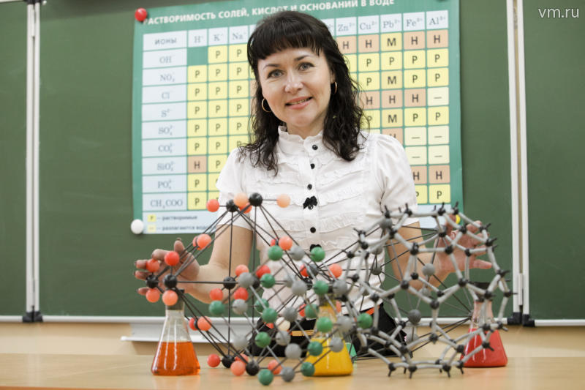

Slide 13
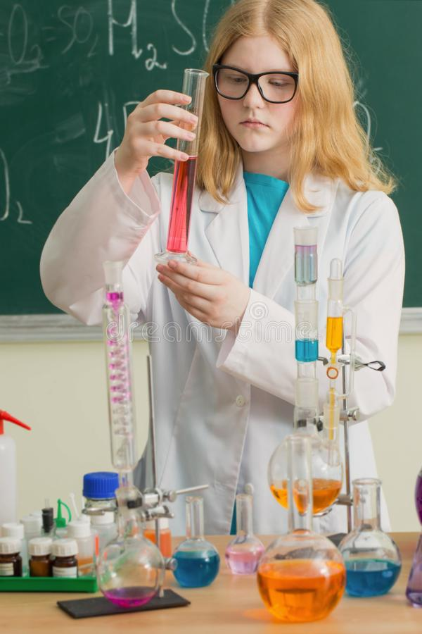
7. БО РОЊИ ГУЗАРОНИДАНИ ТАЉРИБАИ ОЗМОИШЇ (ЛАБОРАТОРЇ)
Барои намуна.
Муайян намудани крахмал дар картошка. Ба пробирка 2-3 ғурӯша картошкаро ҷой диҳед, онро бо об пур кунед, ҷӯшонед, хунук карда, қисми обии ғурӯшаи картошкаро барои мавҷудияти крахмал бо маҳлули йод бисанҷед.

Slide 14
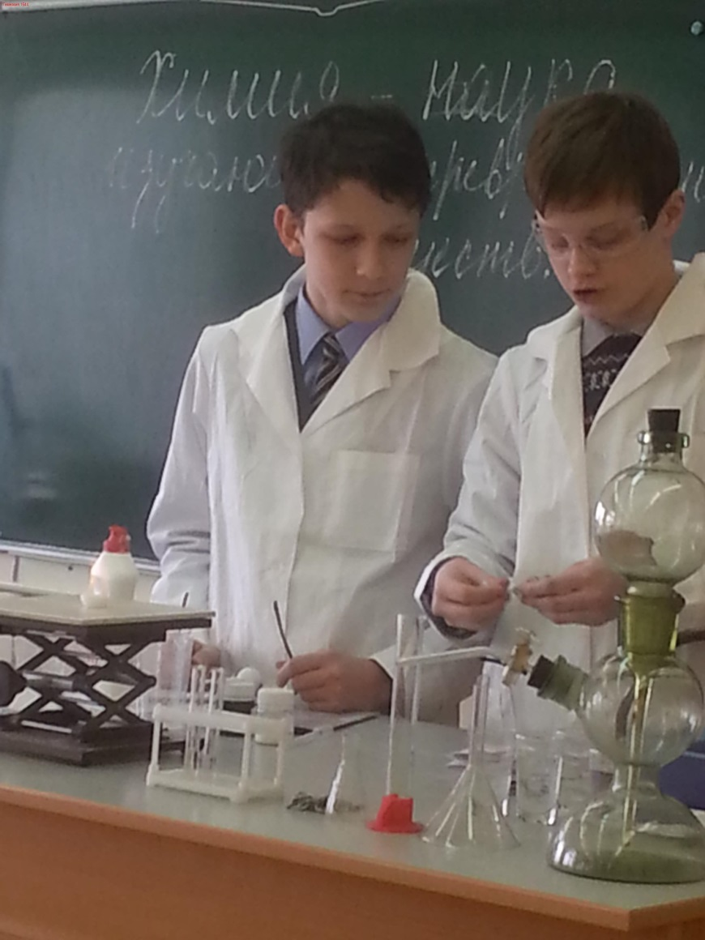
8. БО УСУЛИ «СИНКВЕЙН»
Хонандагонро метавонед ба гурўњњо људо кунед. Ба онњо чунин супориш дињед: Намуна:
Мавзўи изомерияи њолати бандњои дучанд ва сечанд, изомерияи геометриро бодиќќат хонед ва бо мазмуни он шинос шавед;
Доир ба изомерияи њолати бандњои дучанд ва сечанд, изомерияи геометрї як исм ду сифат, се феъл, ибора ё ифодаи иборат аз чор калима ва муродифи ифодагари мафњуми асосї нависед.
Барои намуна:
⎯ изомерия
⎯ фазої, геометрї
⎯ табдил меёбад, гуногун мешавад, хосияти моддањоро муайян мекунад.
⎯ аз якдигар фарќ мекунанд
⎯ баробарќисм
Дар ваќти муаррифии гурўњњо байни хонандагон мулоњизарониро ба роњ монед. Ба мафњумњое, ки маълумоти муњим доранд, диќќати бештар дињед ва агар лозим шавад худатон пурра кунед.

Slide 15
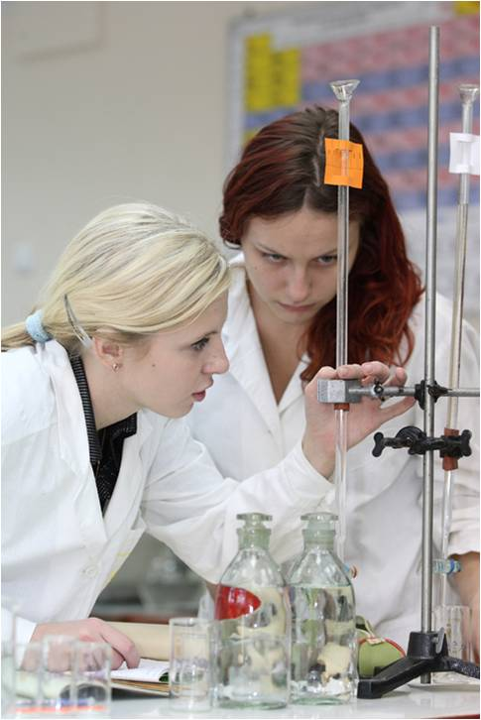
9. БО УСУЛИ «БЛИТС ПУРСИШ»
Пешакї оид ба мавзўи гузашта 5-6 саволњои асосие, ки љавобњои кўтоњ ва мушаххас мехоњанд, тайёр кунед. Интихобан 4-5 хонандаро пурсед. Барои њар як савол 10 - 15 сония ваќт сарф кунед.
Намунаи саволњо:
Изомерия чист?
Кадом моддањоро изомер меноманд?
Изомер аз гомолог чї фарќият дорад?
Ба изомерияи байнисинфї мисол оред.
Изомерияи гурўњи функсионалиро шарњ дињед.

Slide 16
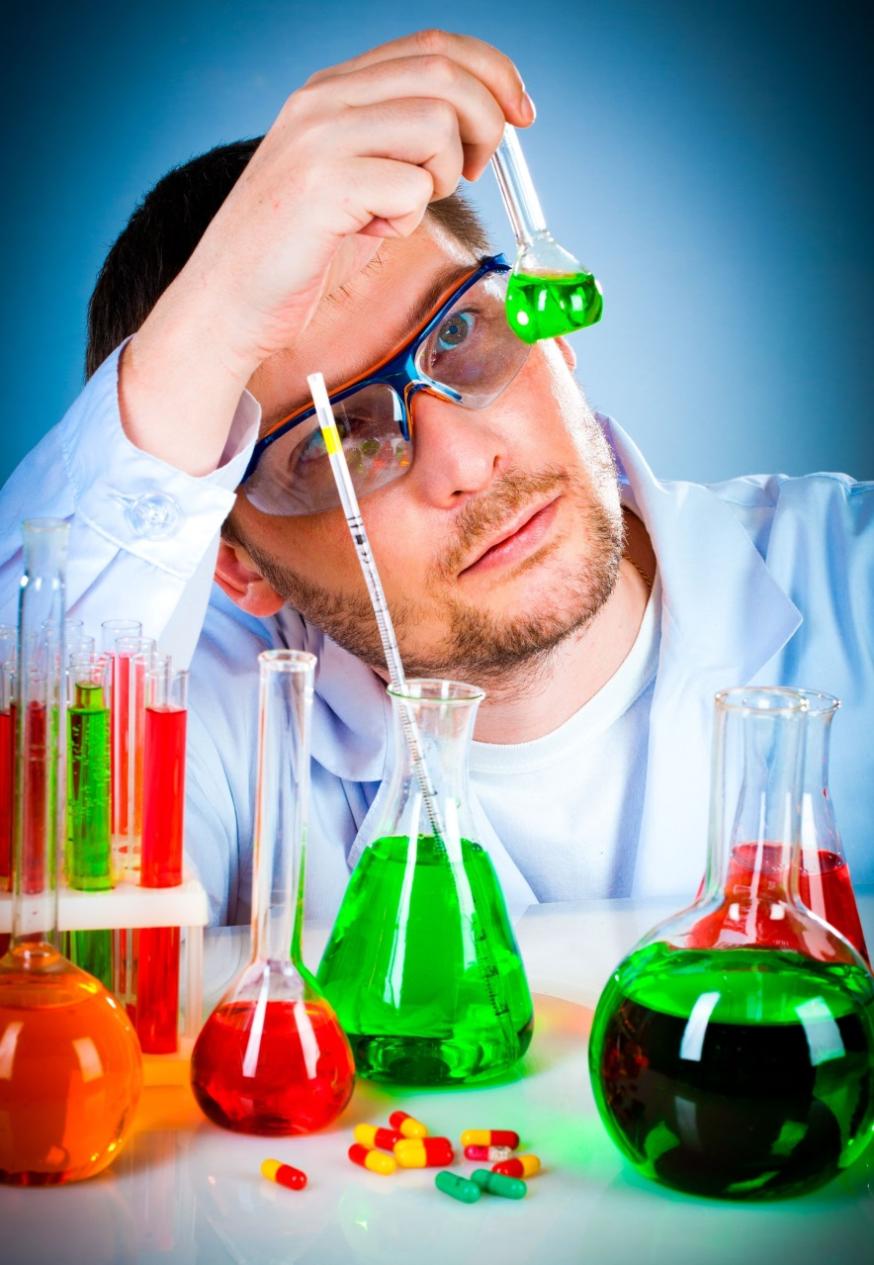
10. БО УСУЛИ «САВОЛ БА МУАЛЛИФ»
Ба хонандагон метавонед супориш дињед, ки ба саволњои зерин љавоб нависанд:
Барои намуна:
Муаллиф дар матн дар бораи кадом мафњумњои асосї сухан меронад?
Мафњумњои асосиро боз њам фањмотар баён кунед.
Кадом мафњумњоро пешакї донистан лозим аст, то ки мавзўи хондаамонро фањмем?

Slide 17
Дар таълими фанни мазкур вазъиятњои гуногуни таълимї дар асоси методњои тањќиќотии таълим истифода мешаванд:
Вазъияти таълимии «Саволњои асосї»
Мавзўъ: «Изомерия ва намудњои он»
Омўзгор ба хонандагон супориш медињад, ки маълумоти навро бо истифода аз китоби дарсї омўзанд.
Саволњои асосї
1. Барои њама:
1.Кадом калима, љумлањо нофањмо монданд? (бо аломати «?» ишора кунед) 2, 3 ё 5 ибора ё љумлаи асосиро људо кунед, изомерия ва намудњои онро пурратар шарњ дињед.

Slide 18
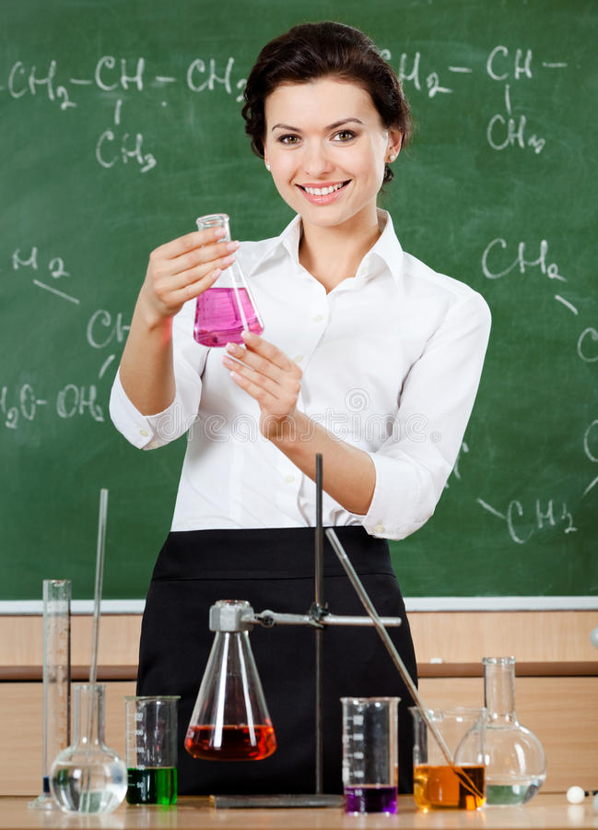
2. Якеро интихоб кунед:
1.Кадом саволњоро шумо ба муаллифи китоб додан мехостед?
2.Изомерия ва намудњои онро шарњ дињед. Ба чї таъсир мерасонад? Чї хусусият дорад? Ба чї монанд аст? Њадди истифодаи он чї гуна аст?
Дар вазъияти таълимии мазкур хонандагон мањорати ошкор кардани маълумоти асосї, донишњои нав, мањорати гузоштани саволњои оќилона, ќобилияти мустаќилона ташкил кардани омўзиши иттилооти нав, якљоя ва коллективона фаъолият кардан, њамдигарро гўш кардан, мањорати тахайюл ва тасаввур карданро аз худ мекунанд.

Slide 19
Вазъияти таълимии «Саволњои эљодї»
Мавзўъ: «Изомерия дар моддањои органикии оксигендор. Изомерияи спиртњо, алдењид ва кетонњо».
3. Омўзгор метавонад супориши таълимї дињад: дунафарї дар асоси шарњи дар китоби дарсї овардашуда мустаќилона маълумотро дар бораи изомерия дар моддањои органикии оксигендор, изомерияи спиртњо, алдењид ва кетонњо дар шакли графикї омода кунед. Ваќт барои иљрои супориш: - 10 даќ.
Барои ин метавонед аз намунаи дар зер овардашуда истифода баред:

Slide 20
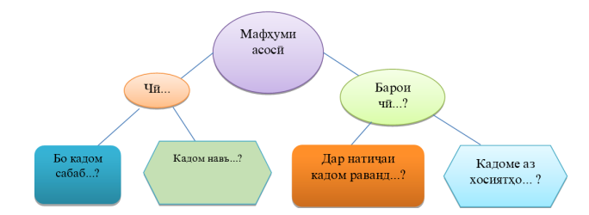
Саволњои эљодї

Slide 21

Санљиши њамдигар:
Хонандагон дунафарї вазифањои иљрокардаи худро иваз мекунанд ва дурустии маълумоти дарљгардидаро месанљанд.
Дар ин вазъияти таълим хонандагон мањорати љустуљўи иттилоотро ба воситаи саволгузорї, мањорати ба тарзи графикї инъикос кардани маълумоти нав, муайян кардани маълумоти асосї, ќобилияти мустаќилона ташкил кардани омўзиши маълумоти нав, муайян кардани алоќамандии сабабу оќибат, пешгўйии њодисањо дар њамкорї, якљоягї кор кардан, якдигарро гўш карда тавонистан, шинохтан, шарњ додани проблемаро азхуд мекунанд.

Slide 22



Рањмат ба диќќататон!

